Slide 1



Подагра: взгляд пациента.
Пчельникова Полина Игоревна
президент ОООИ РРА “Надежда”

Slide 2

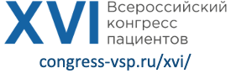


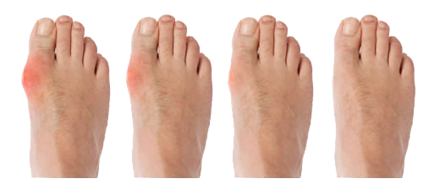
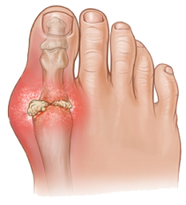


ОТ ГИПЕРУРИКЕМИИ ДО ПОДАГРЫ
Повышенный уровень
мочевой кислоты
Повторяющиеся приступы острого артрита
Хроническая подагра
Бессимптомная гиперурикемия
Внезапное обострение
Межкритические периоды
Прогрессирующая подагра
Повышение уровня уратов сыворотки крови без клинических симптомов подагры, бессимптомное накопление кристаллов в тканях
Острое воспаление с фагоцитозом кристаллов моноурата натрия
Интервалы между обострениями
Долгосрочные подагрические осложнения неконтролируемой гиперурикемии
Восстановление околосуставных тканей
Отложение солей мочевой кислоты
Воспаление оболочки сустава
В 49% Гиперурикемия переходит в подагру*
*при уровне МК более 600 мкмоль/л
Dalbeth N. et al, 2018
Chen LX, Schumacher HR (October 2008). "Gout: an evidence-based review". J Clin Rheumatol 14 (5 Suppl): S55–62. doi:10.1097/RHU.0b013e3181896921. PMID 18830092.
2. Burns C, Wortmann R: Latest evidence on gout management: what the clinician needs to know, Ther Adv Chronic Dis2012;3(6)271-286

Slide 3

Основные законы
Федеральный закон от 21.11.2011 N 323-ФЗ "Об основах охраны здоровья граждан в Российской Федерации"
Федеральный закон от 29.11.2010 N 326-ФЗ "Об обязательном медицинском страховании в Российской Федерации"
Федеральный закон от 17.07.1999 N 178-ФЗ «О государственной социальной помощи»
Постановление Правительства РФ № 890 от 30.07.1994 «О государственной поддержке развития медицинской промышленности и улучшении обеспечения населения и учреждений здравоохранения лекарственными средствами и изделиями медицинского назначения»
Распоряжение Правительства Российской Федерацииот 12.10.2019 г. № 2406-р (ред. от 24.12.2022) «Перечень лекарственных препаратов для медицинского применения, в том числе лекарственных препаратов для медицинского применения, назначаемых по решению врачебных комиссий медицинских организаций»
Постановление Правительства РФ от 29 декабря 2022 г. N 2497 "О Программе государственных гарантий бесплатного оказания гражданам медицинской помощи на 2022 год и на плановый период 2023 и 2024 годов"
Территориальная программа государственных гарантий бесплатного оказания гражданам медицинской помощи" на конкретный период
Тарифное соглашение в сфере ОМС субъекта РФ

Slide 4
Федеральный закон от 21.11.2011 N 323-ФЗ
"Об основах охраны здоровья граждан в Российской Федерации"
Статья 37. Организация оказания медицинской помощи
в соответствии с положением об организации оказания медицинской помощи по видам медицинской помощи, которое утверждается уполномоченным федеральным органом исполнительной власти
соответствии с порядками оказания медицинской помощи, утверждаемыми уполномоченным федеральным органом исполнительной власти и обязательными для исполнения на территории Российской Федерации всеми медицинскими организациями;
на основе клинических рекомендаций (переходный период);
с учетом стандартов медицинской помощи, утверждаемых уполномоченным федеральным органом исполнительной власти.
Ст.80 П.3: При оказании медицинской помощи в рамках программы государственных гарантий бесплатного оказания гражданам медицинской помощи и территориальных программ государственных гарантий бесплатного оказания гражданам медицинской помощи не подлежат оплате за счет личных средств граждан:
1) оказание медицинских услуг, назначение и применение лекарственных препаратов, включенных в перечень жизненно необходимых и важнейших лекарственных препаратов, медицинских изделий, компонентов крови, лечебного питания, в том числе специализированных продуктов лечебного питания, по медицинским показаниям на основе клинических рекомендаций и с учетом стандартов медицинской помощи;
2) назначение и применение по медицинским показаниям лекарственных препаратов, не входящих в перечень жизненно необходимых и важнейших лекарственных препаратов, - в случаях их замены из-за индивидуальной непереносимости, по жизненным показаниям

Slide 5

Финансирование ЛО в ревматологии (подагра)
Федеральная льгота
Федеральный закон N 178
статус “инвалид”
ЖНВЛП+МС
инвалиды 1,2,3гр.
МЗ
14
Региональная льгота
Постановление Правительства РФ N 890
НЕТ Подагры
ЖНВЛП
РА, СКВ, ББ + Системные хронические тяжелые заболевания кожи*+ инвалиды 1,2гр.
КСГ
Программа государственных гарантий,
Методические рекомендации ФФОМС
иИЛ-1
ЖНВЛП
+ инструкция/МС
все РЗ вне зависимости от инвалидности
ФОМС
ФОМС
Программа государственных гарантий,
перечень видов ВМП (инициация)
НЕТ Подагры
ВМП
НЕТ БШ
М05.0-М05.3, М05.8, М06.0, М06.1, М06.4, М06.8, М07.2, М08, М32, М34, М45

Slide 6
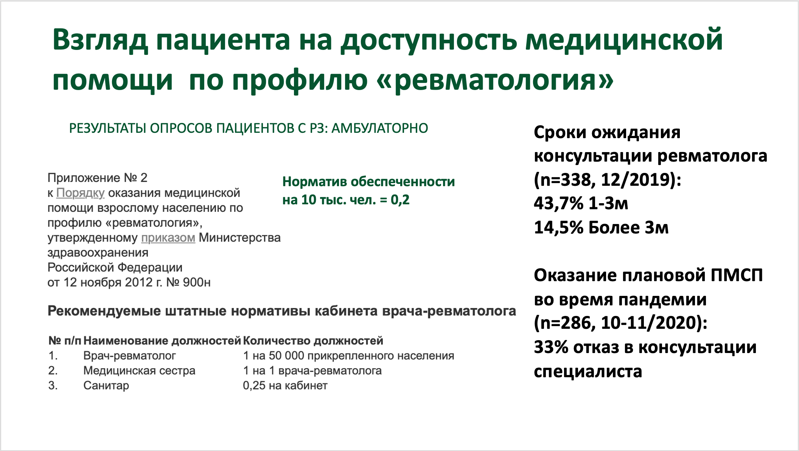
Доступность консультации врача-ревматолога
1 ревматолог на 50 тыс. чел
Должно быть
ок. 3000 врачей-ревматологов
Есть
ок. 1500 врачей-ревматологов

Slide 7
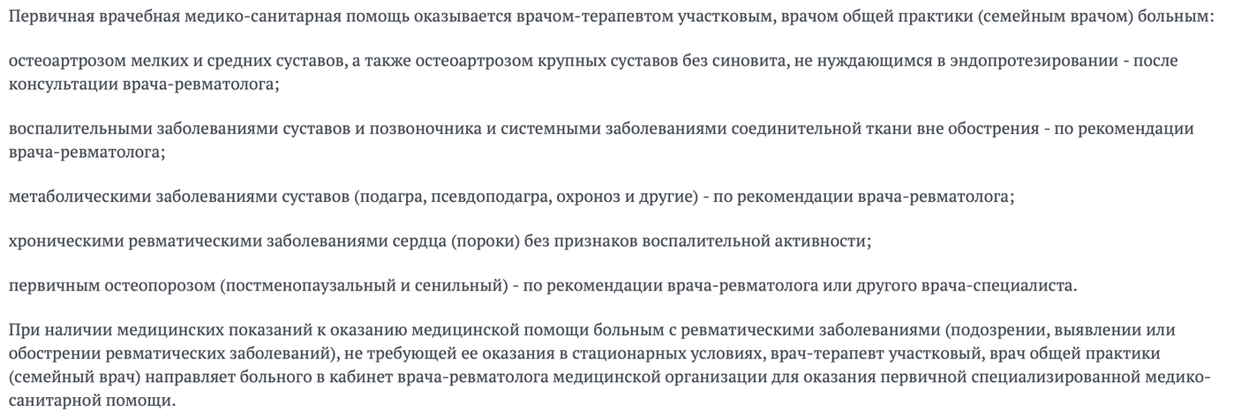
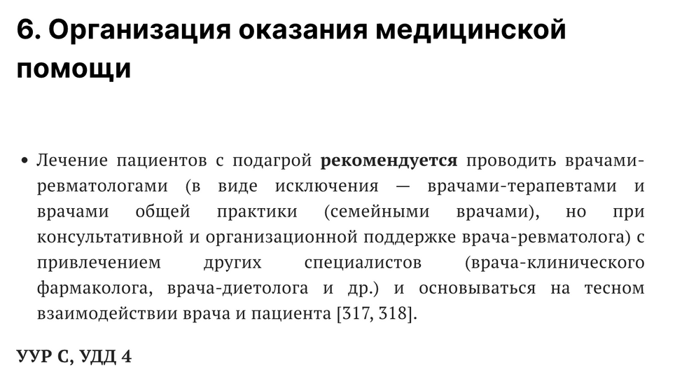
Какой врач лечит подагру?
Порядок по профилю “ревматология”
КР Подагра
Терапевт по рекомендации ревматолога,
вне зависимости от течения заболевания (есть/нет обострения)
Ревматолог, терапевт в виде исключения

Slide 8
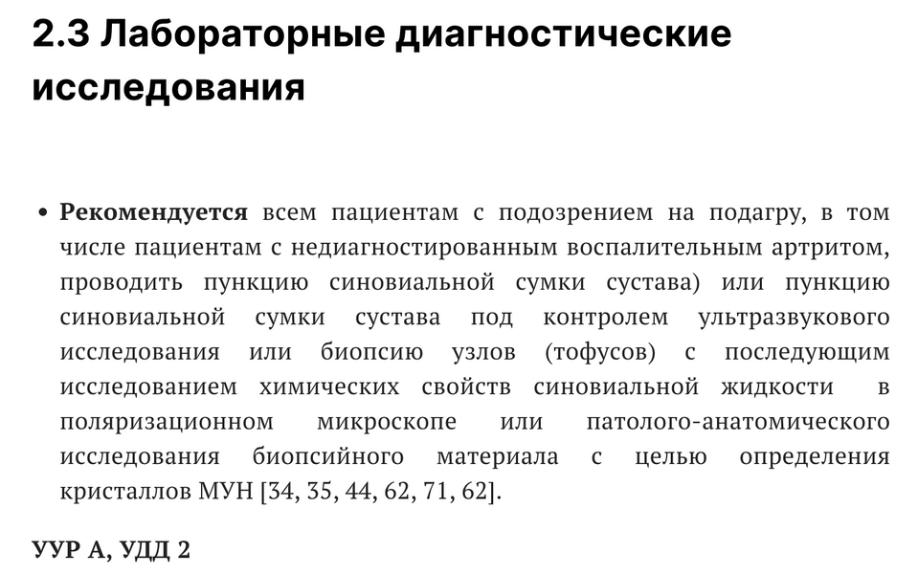
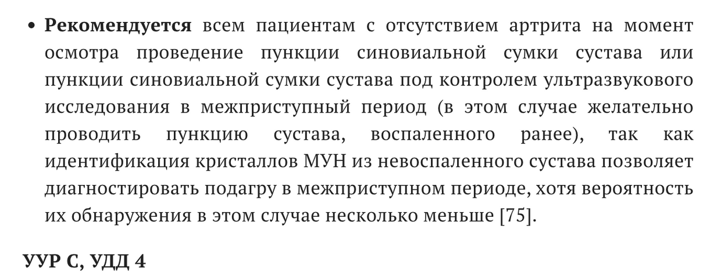
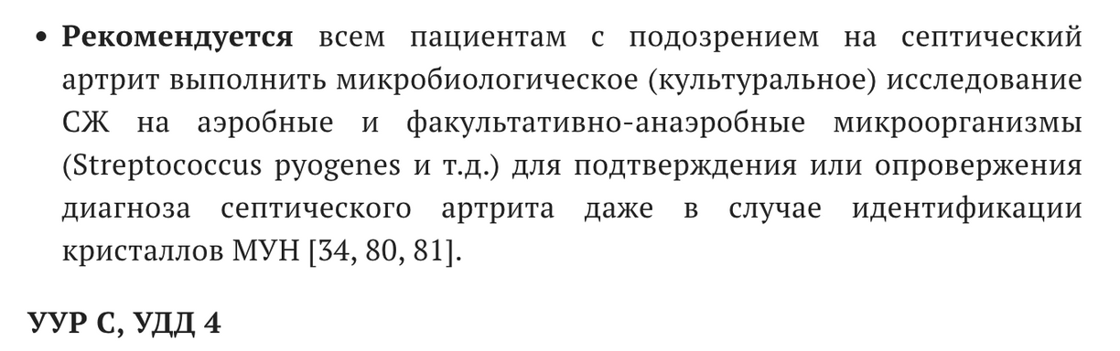
Диагностика подагры
Возможно выполнить амбулаторно по ОМС?
Кто проводит пункцию и где?

Slide 9
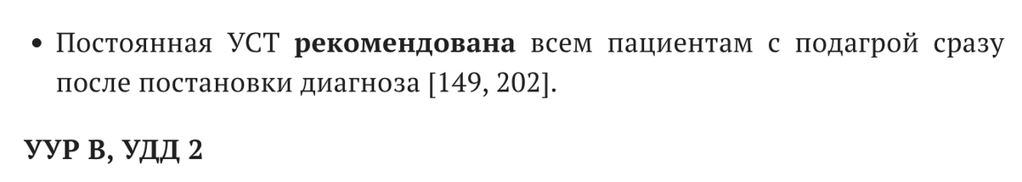
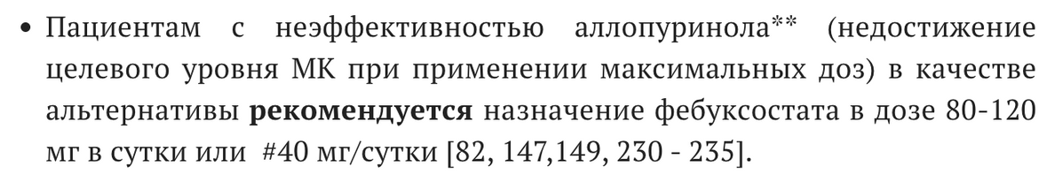
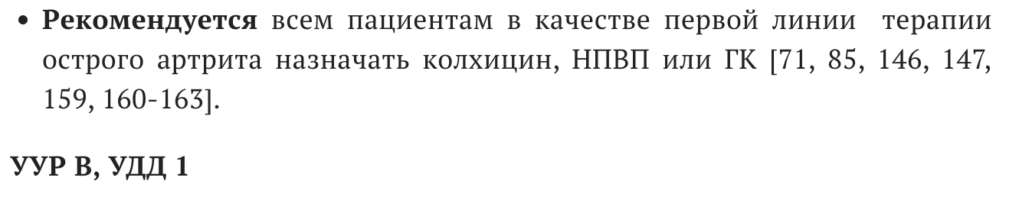
Лечение подагры
Возможность получать ЛП по льготе только при наличии статуса “инвалид”
Нет стандарта МП при Подагре
Не все ЛП для лечения Подагры есть в Перечне ЖНВЛП

Slide 10
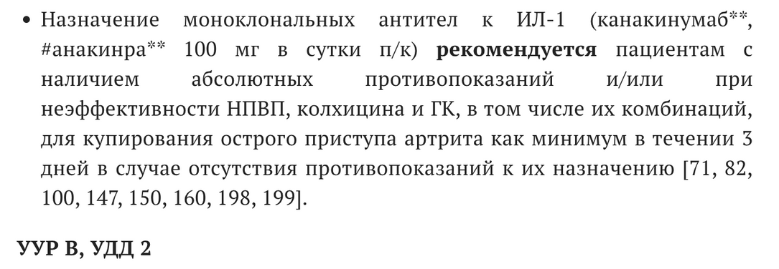
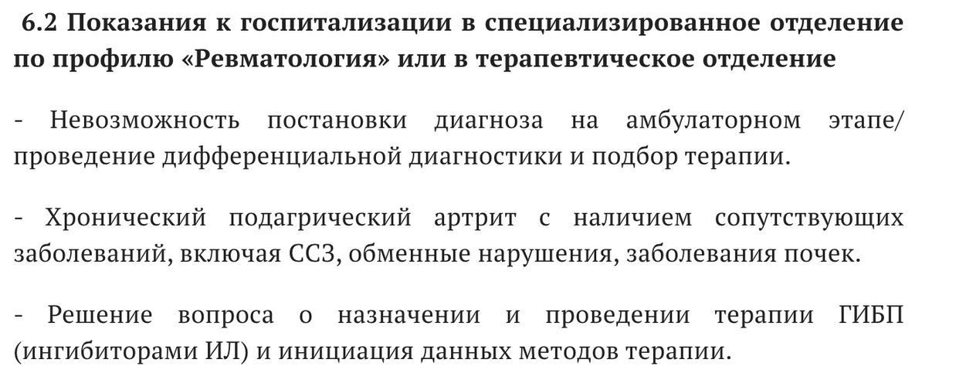
Продолжение лечения подагры с применением ГИБП
Можно ли проводить в КС/ДС циклическую терапию ГИБП при Подагре, если в КР по Подагре в показаниях к госпитализации указана только инициация ГИБП?

Slide 11
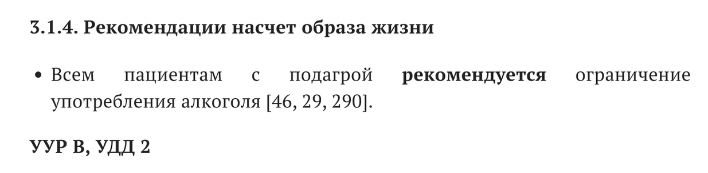
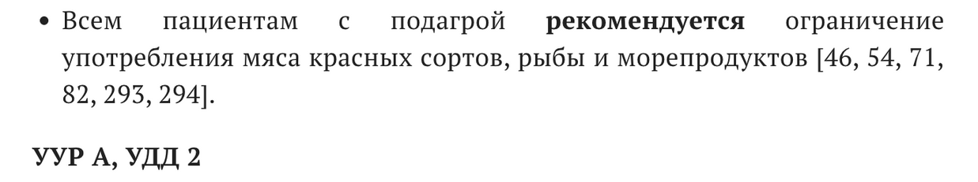
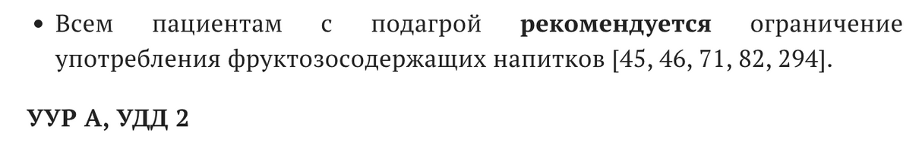
Питание про подагре
Ограниченная доступность консультаций врача-диетолога по ОМС в связи с кадровым дефицитом;
Информированность пациентов о принципах здорового питания;
Кто и когда информирует пациента с подагрой об ограничениях в диете, если консультация диетолога не доступна по ОМС?
Адаптация Средиземноморской диеты к особенностям в России

Slide 12



Выводы
Разработка и утверждение стандарта МП при Подагре
Разработка и реализация программ по снижению кадрового дефицита врачей-ревматолгов.
Разработка и реализация программ по повышению информированности врачей и пациентов о диагностике и лечении Подагры, о здоровом питании

Slide 13




БЛАГОДАРЮ ЗА ВНИМАНИЕ!
congress-vsp.ru/xvi/

